Slide 1
УМК «Школа России»
Урок окружающего мира
«Круговорот воды
в природе»
3 класс

Slide 2
Свойства воды
прозрачная
бесцветная
При нагревании
расширяется
Вода
не имеет вкуса
не имеет запаха
При охлаждении сжимается

Slide 3
Вода –
путешественница

Slide 4
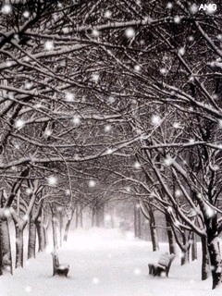
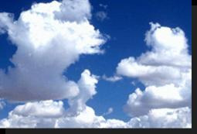
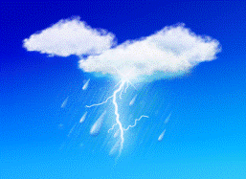
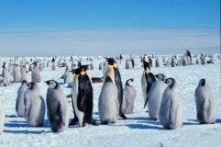
Отгадай загадку!
?
?
снег
облака
?
вода
?
лед
дождь
?
?
роса
пар

Slide 5
Привет, друзья! Меня зовут Капелька

Slide 6
А это мои друзья. Мы отправляемся в путешествие..

Slide 8
Какая красота!

Slide 9
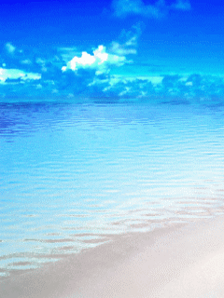
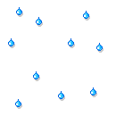

Slide 10
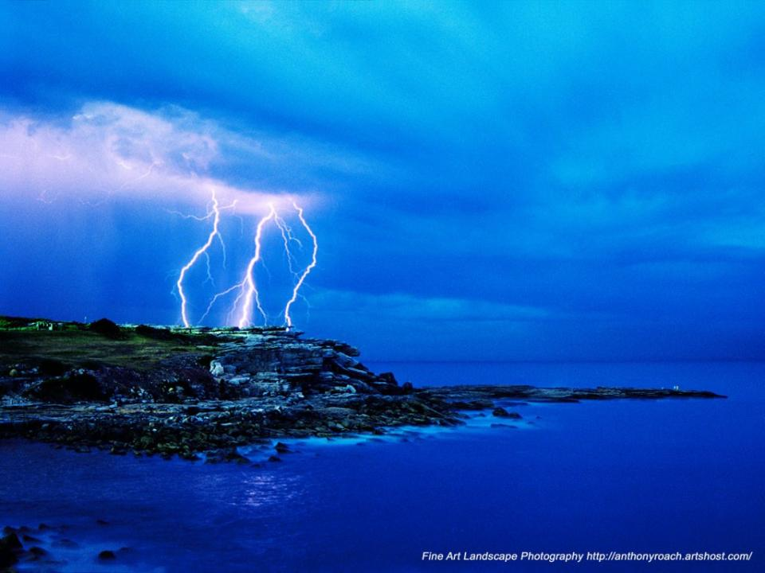

Slide 11
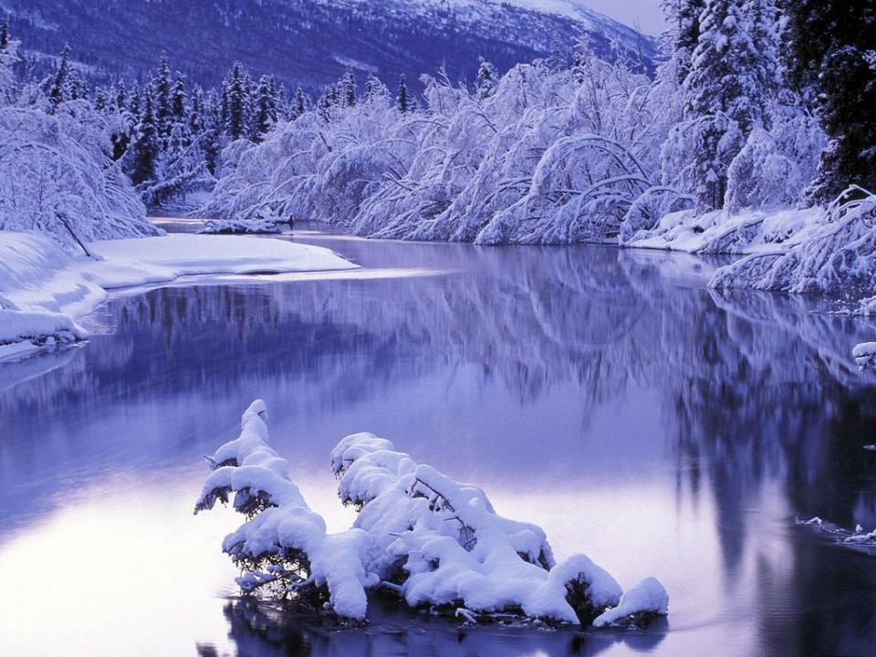
А что это такое белое и холодное?

Slide 12
А мы ваши сестренки-снежинки!
А , давайте путешествовать вместе?

Slide 13
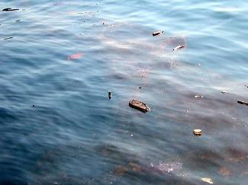
Хорошо, что мы живем в чистом озере.
А почему здесь так грязно?

Slide 14
Ну, вот мы и дома!

Slide 16
Круговорот воды в природе

Slide 17
п
о
в жидком
т
я
твердом
т
л
газообразном
и
ё
круговорот
ч
р
снег и лед
н
испарение
к
о
вода
а

Slide 18
Что происходит с водой под действием солнечных лучей?
испарение
Что происходит с водяным паром высоко над земной поверхностью?
конденсация
Что происходит с облаками, когда скапливается множество водяных капель или льдинок ?
выпадение осадков

Slide 19
Круговорот
воды
в природе

Slide 20
Спасибо за работу!
МОЛОДЦЫ!

